Slide 1
Proses Pengajuan KTA Online Bank Permata via Permata Mobile X
www.duwitmu.com

Slide 2

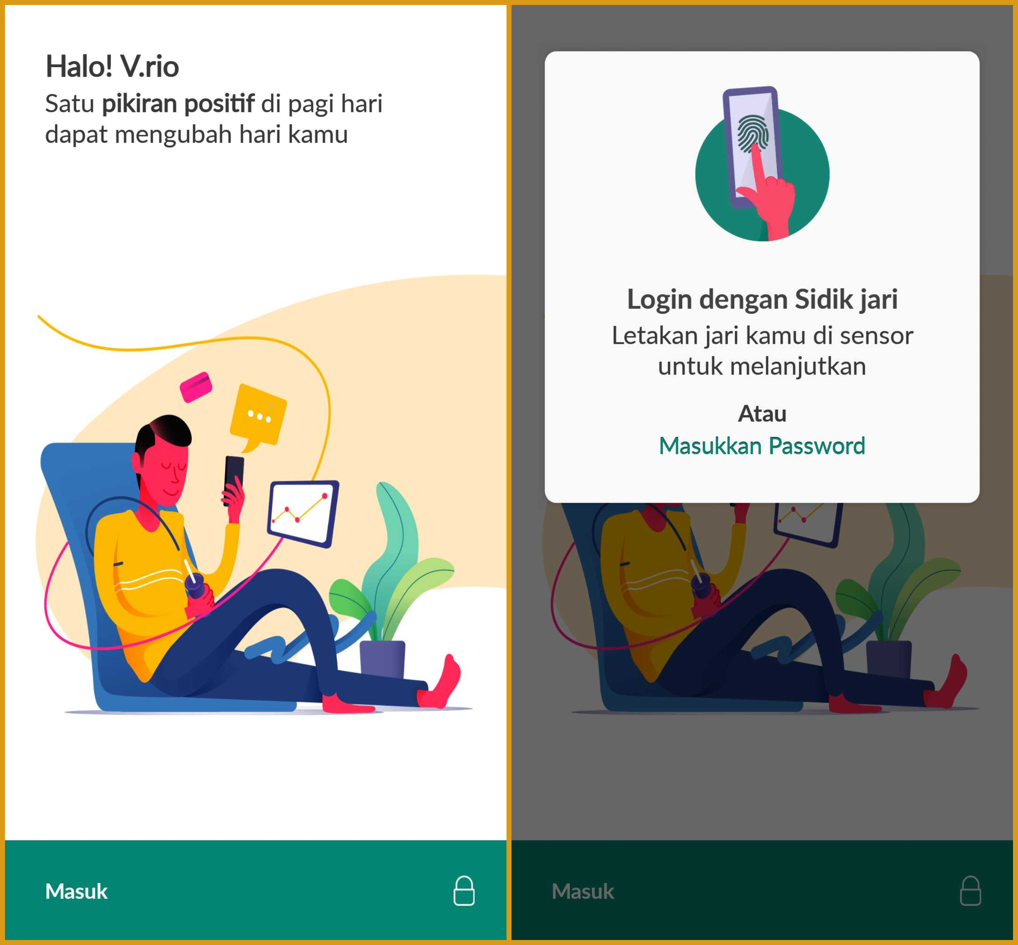
www.duwitmu.com

Slide 3
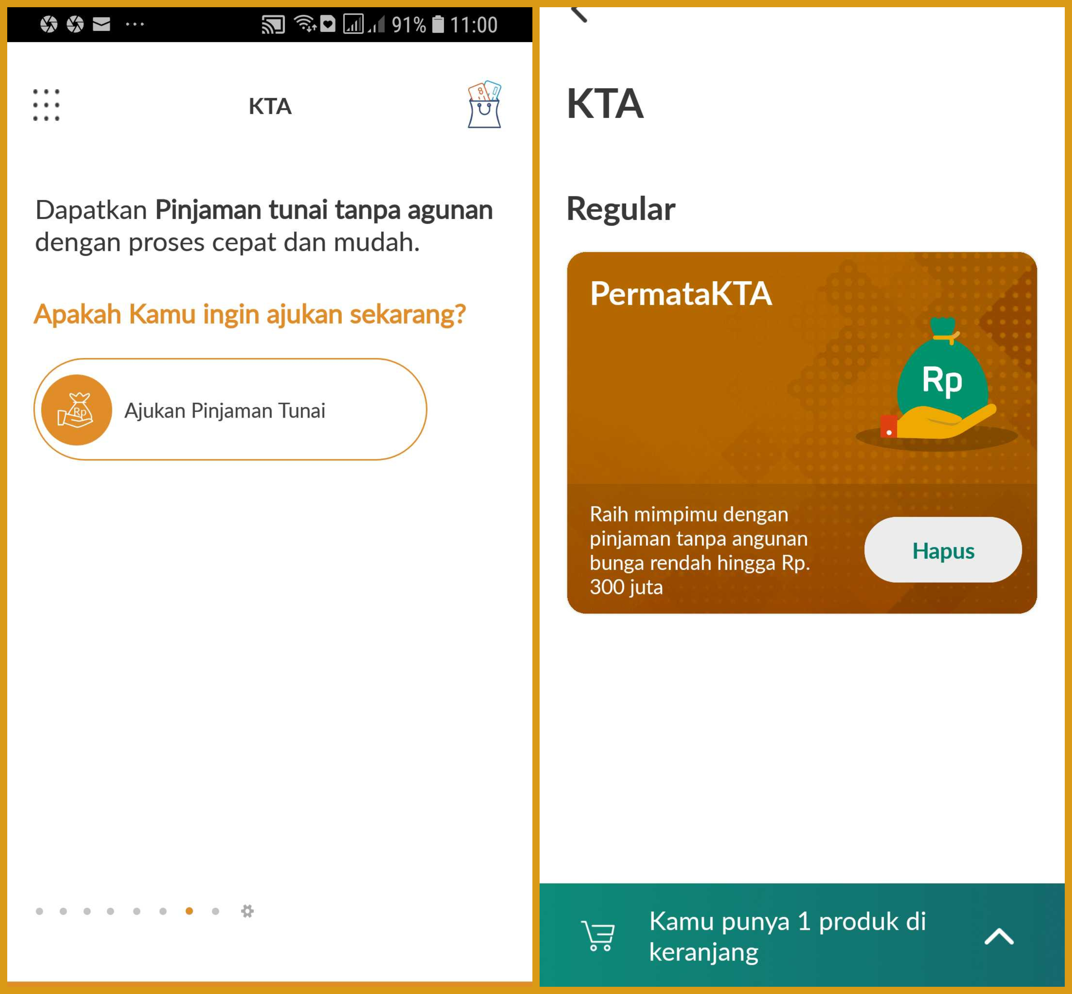
www.duwitmu.com

Slide 4
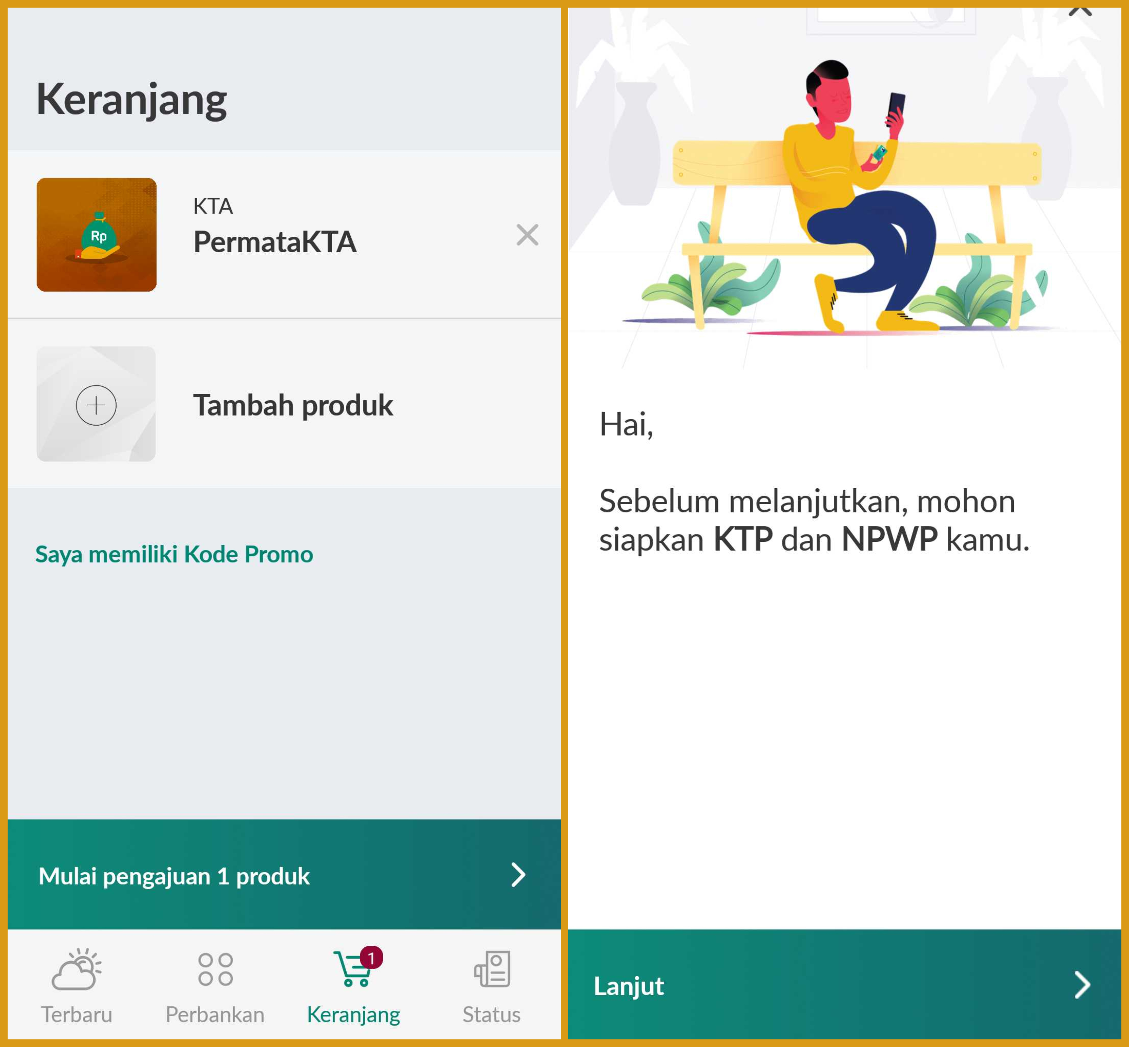
www.duwitmu.com

Slide 5
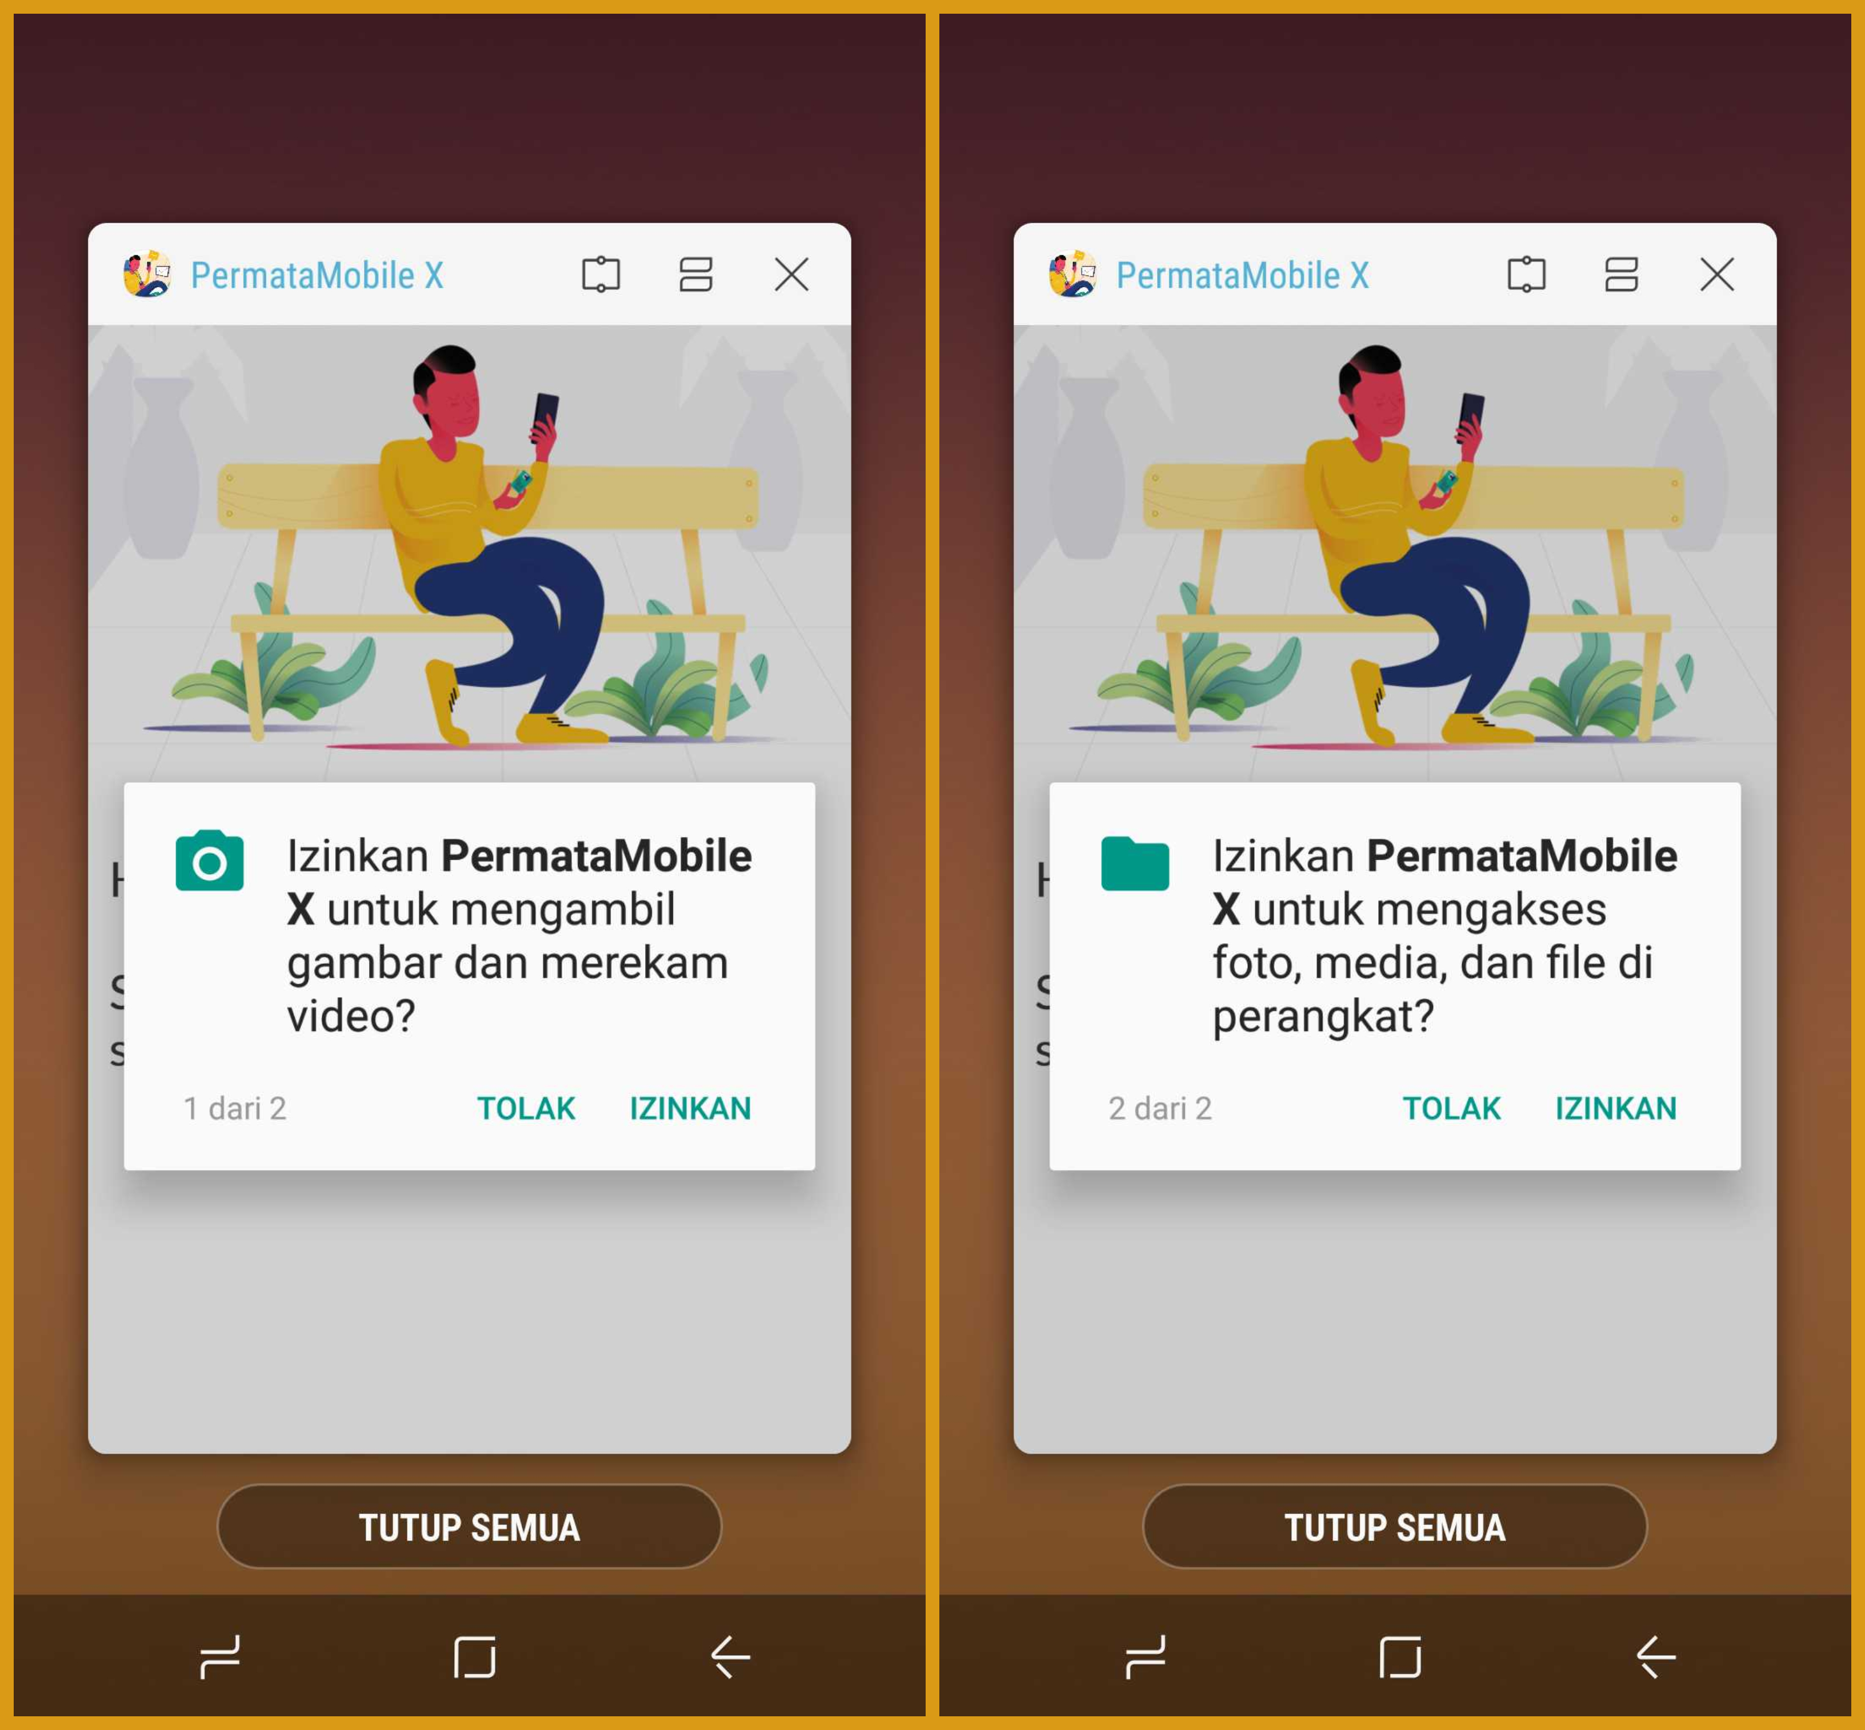
www.duwitmu.com

Slide 6
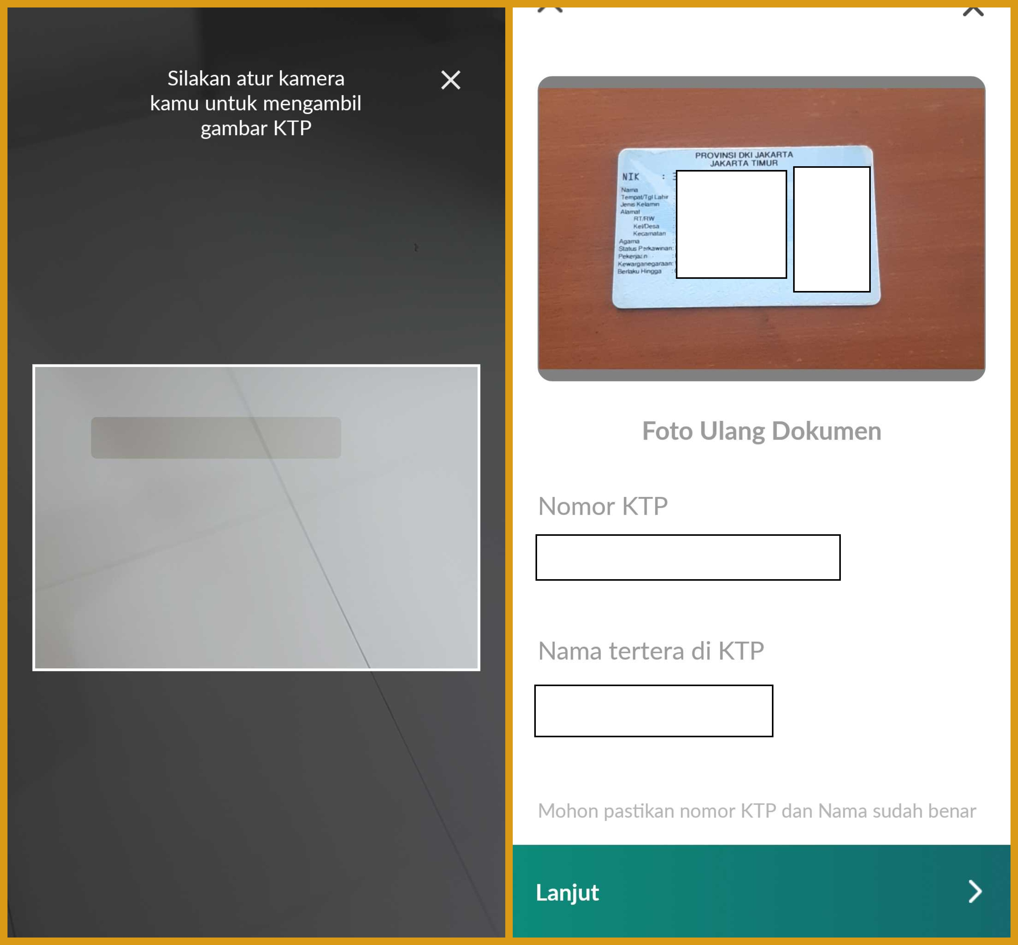
www.duwitmu.com

Slide 7
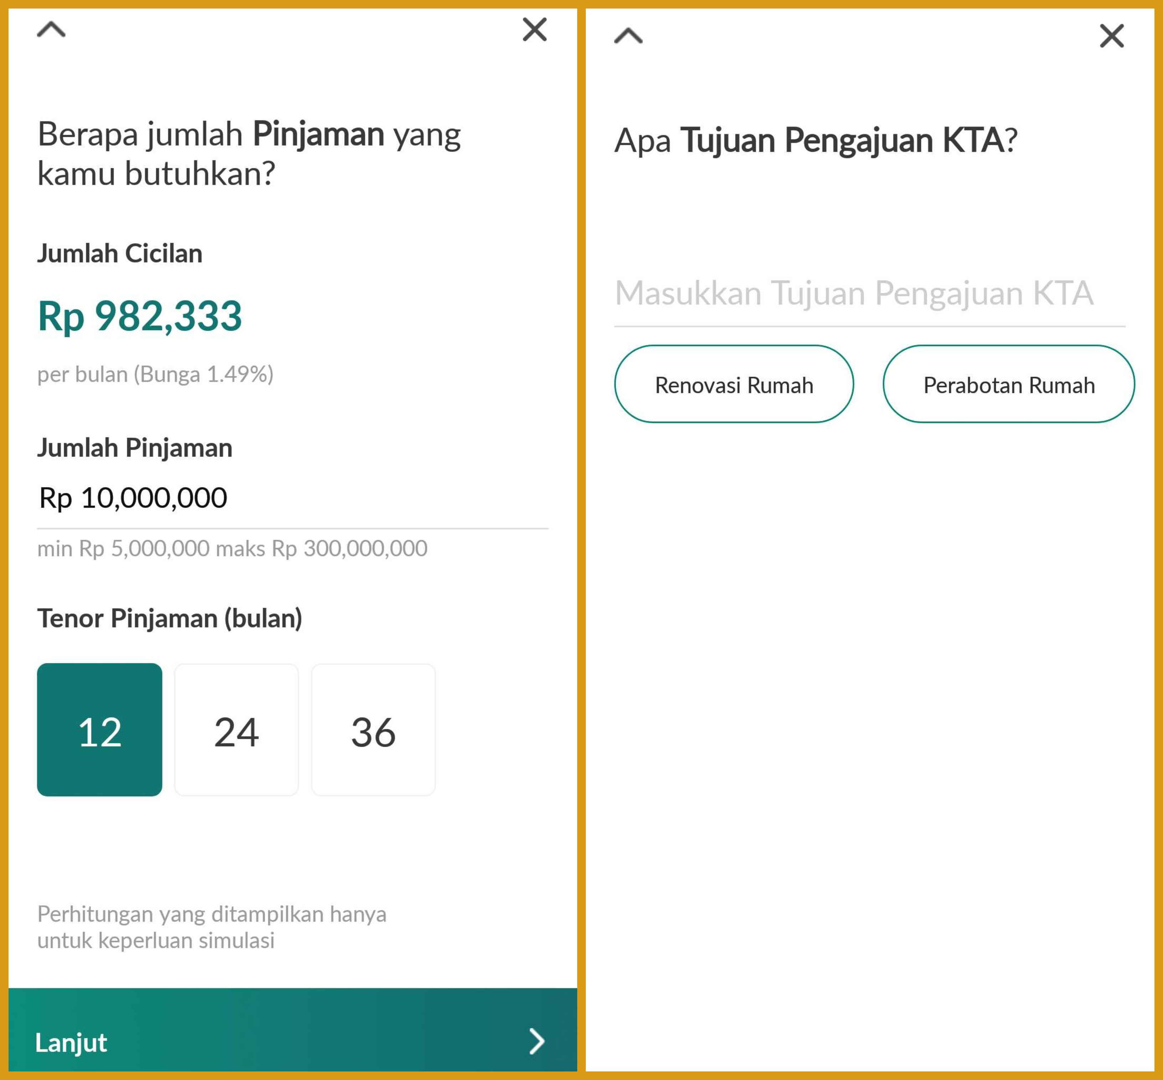
www.duwitmu.com

Slide 8
www.Duwitmu.com
Januari 2019

